Slide 1
Леонид Витальевич Собинов – «золотой тенор России»
Учитель музыки
МОУ «Вышеславская ОШ»
Ярославской области
Кайгородова Анастасия Борисовна

Slide 2
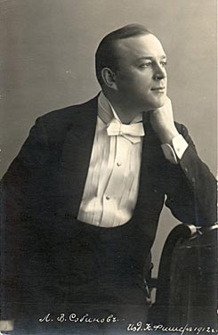
Леонид Витальевич Собинов
«ОРФЕЕЙ РУССКОЙ СЦЕНЫ»
(1872-1934)
выдающийся русский оперный певец.

Slide 3
Семья

Slide 4
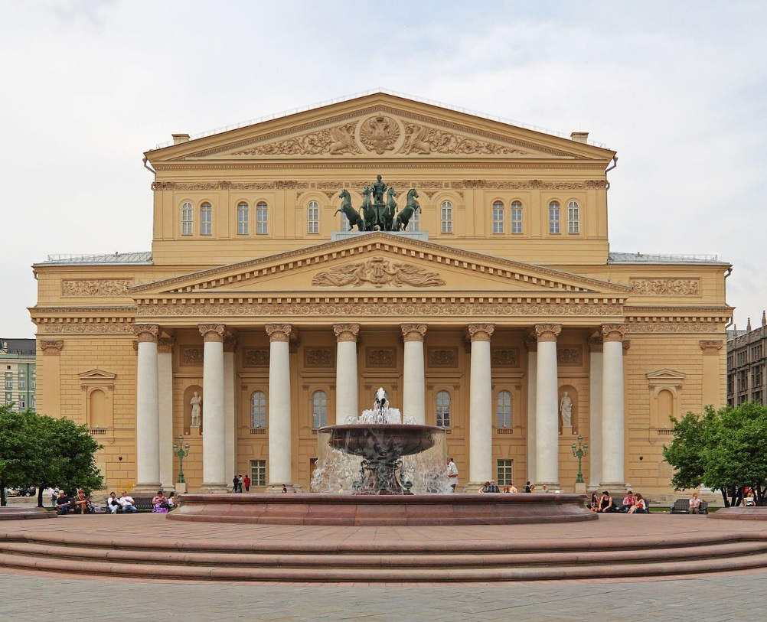
Выступления Л. В. Собинова были огромным событием в культурной жизни России и европейских стран.
Солист Императорских театров с 1897 по 1917 гг., с 1913 г. - солист его Императорского величества, с 1904 по 1914 гг. - солист театра Ла Скала оперный театр в Милане (Италия), один из наиболее известных в мире., в 1917 г. Л. В. Собинов - комиссар Большого театра в период Временного правительства, затем директор театра. В 1923 г. ему присвоено звание Народного артиста Республики.

Slide 5
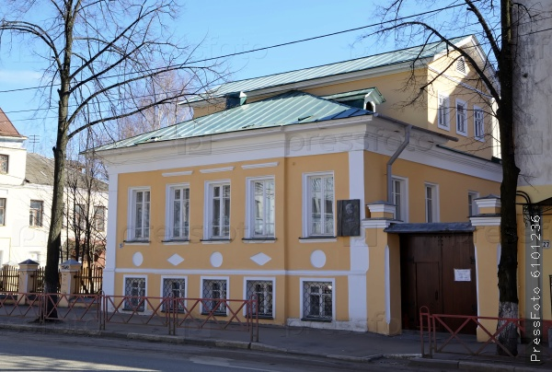
Улица Собинова Дом - музей
На ней находится Музей имени Собинова, который включает в себя различные ценности времени Леонида Витальевича.

Slide 6
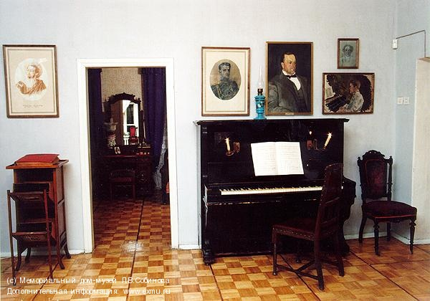
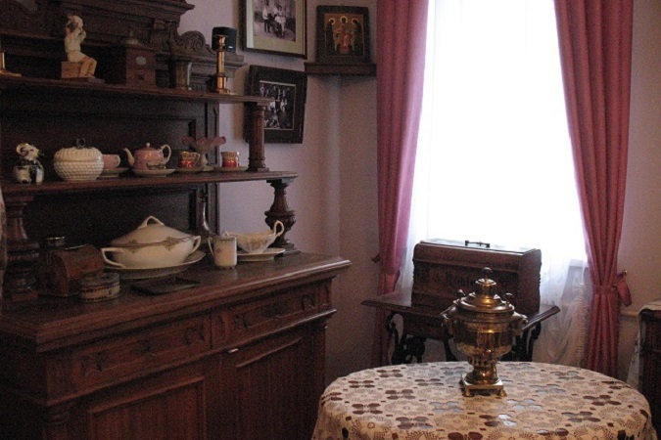
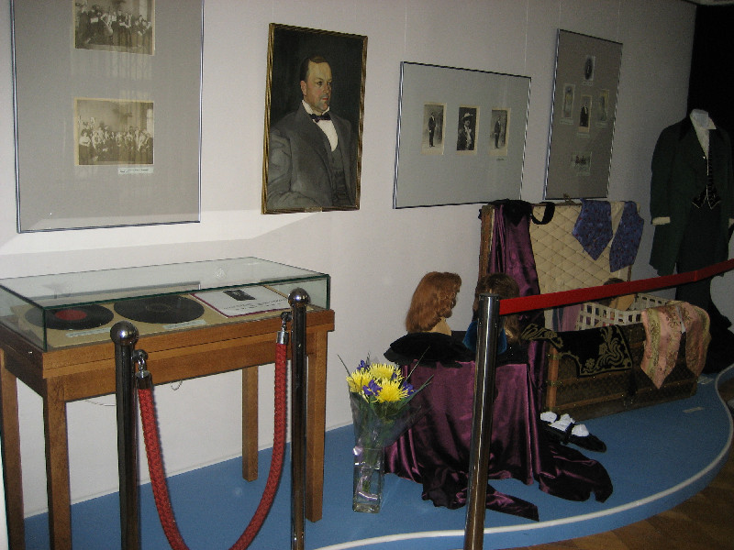
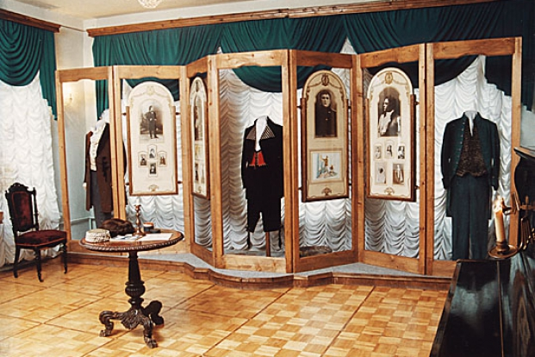
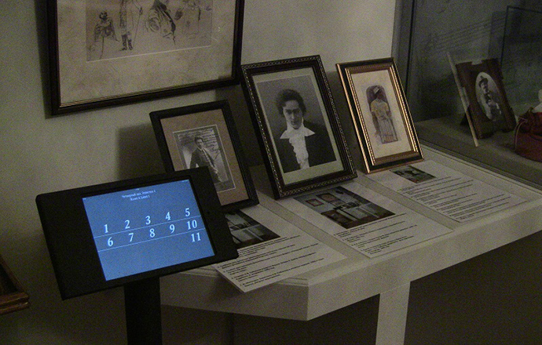

Slide 7
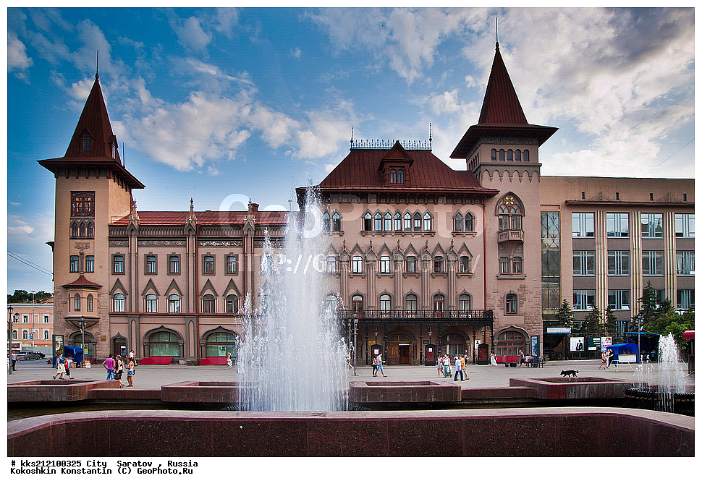
Концертный зал им. Л. В. Собинова
Саратовская
консерватория
В ней проводятся ежегодно фестивали оперной музыки.

Slide 8
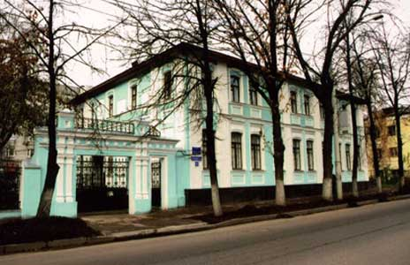
Ярославское училище им. Л. В. Собинова
Детская
школа искусств

Slide 9
Пассажирский турбоход
на борту которого находился музей.

Slide 10
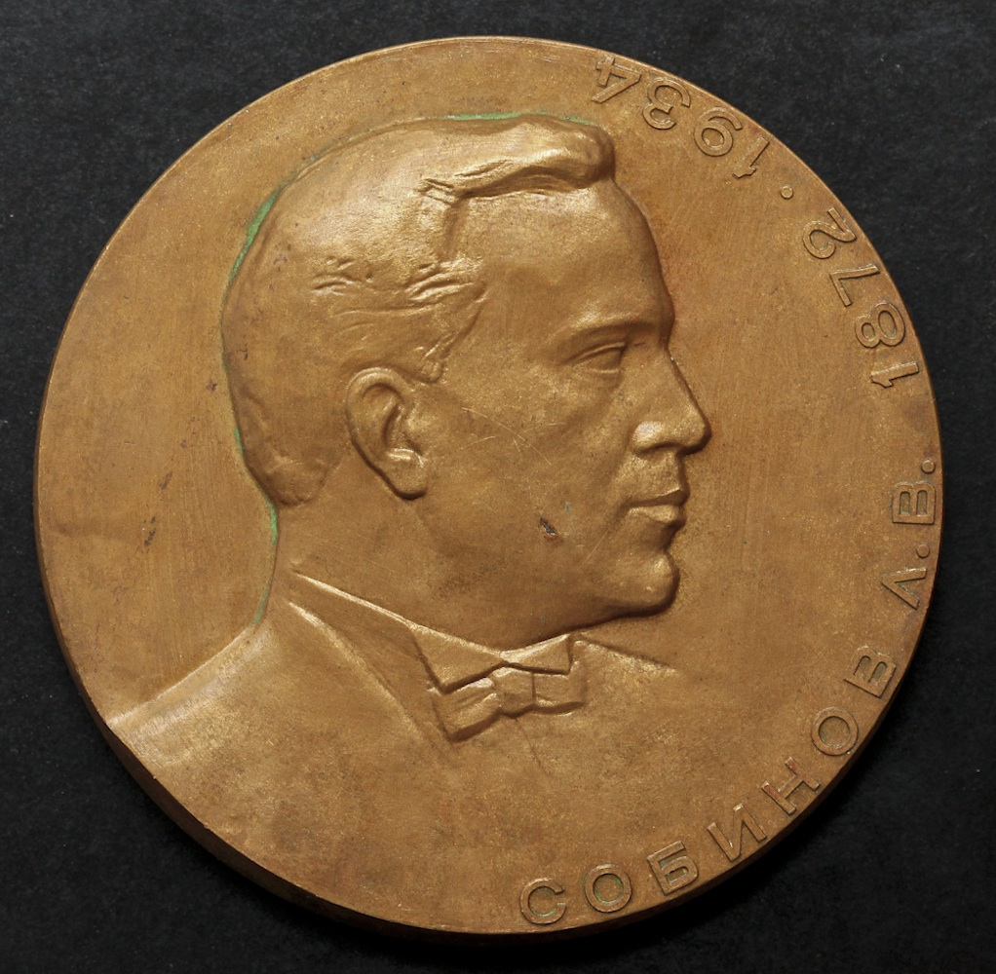
К 100летию со дня рождения Собинова в СССР выпустили Почтовые марки и конверты с портретом певца. И выпущена юбилейная Медаль

Slide 11
Памятник Леониду Собинову
29 декабря 2007г
был торжественно открыт памятник Леониду Собинову в Ярославле.
Он находится на ул. Максимова напротив Филармонии.

Slide 12
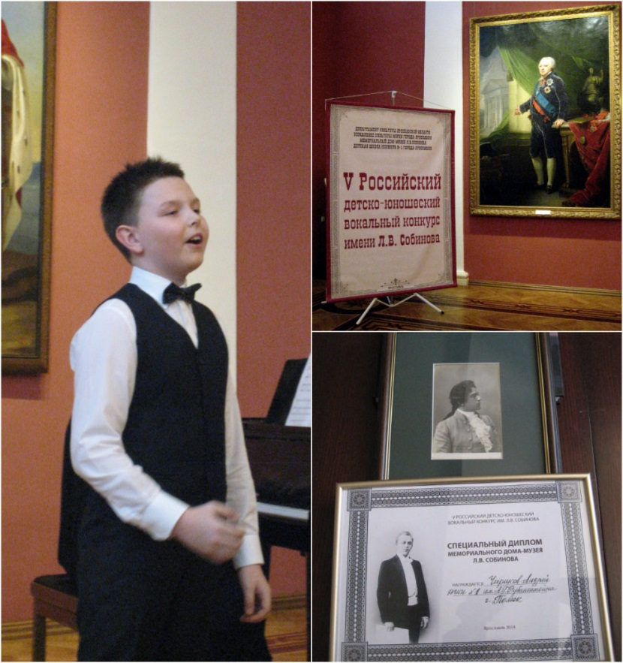
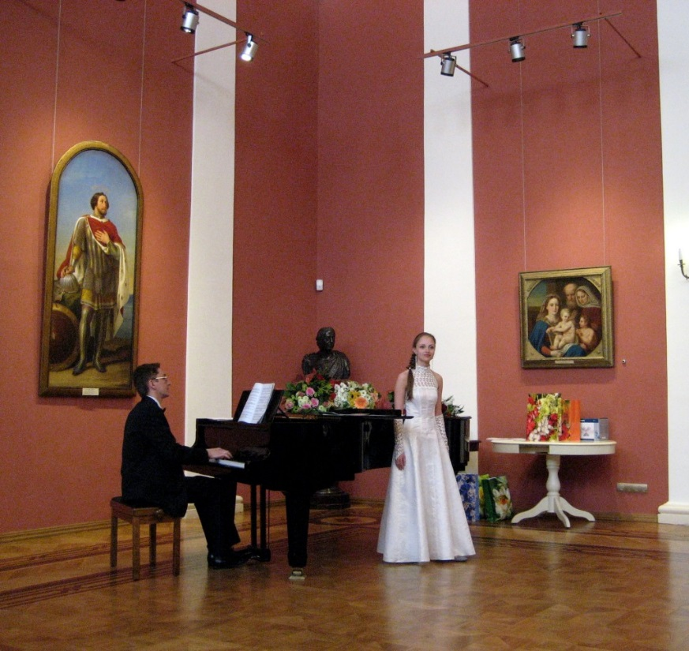
Ежегодно в Ярославле проходит Российский детско-юношеский конкурс им. Л.В.Собинова. В Ярославль приезжают представители из Москвы, Вологды, Костромы, Владимира, Томска, Перми, Омска, Рыбинска, Переславля, Тутаева и других городов.

Slide 13
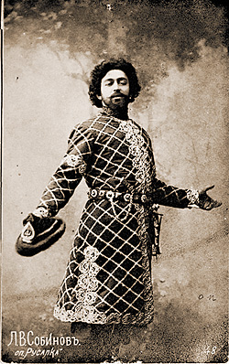

Slide 14
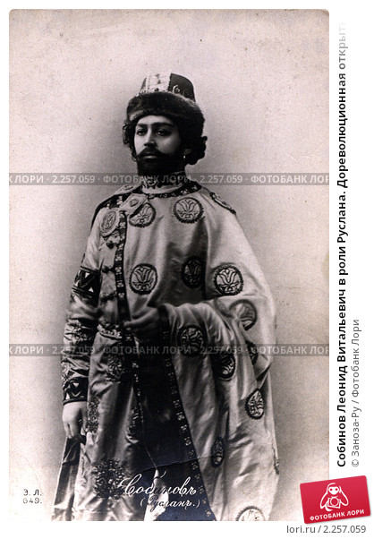

Slide 15
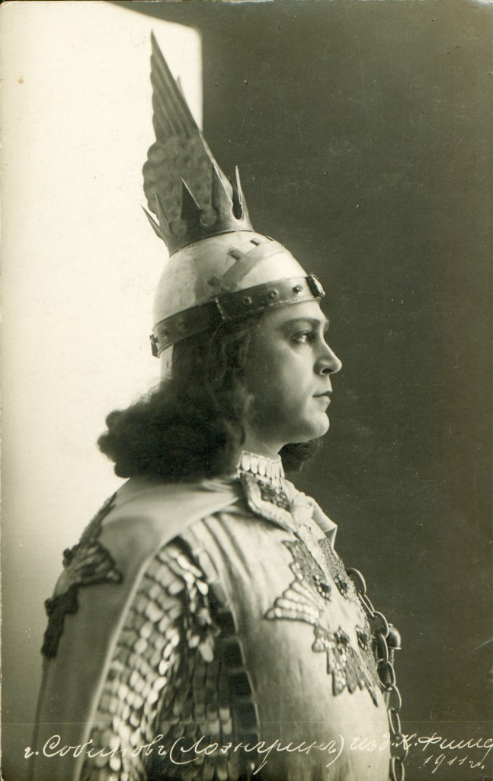

Slide 16
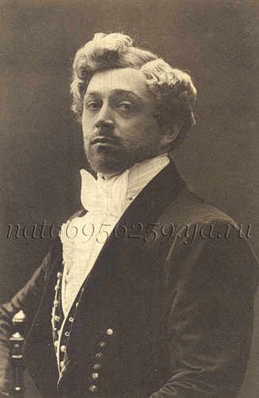

Slide 17
Похоронен на Ново-Девичьем кладбище в Москве.
В ночь на 14 октября 1934 г. Л.В. Собинов скончался
в Риге от сердечного приступа.

